Slide 1
بسم الله الرحمن الرحیم
لباس
شب و عروس

Slide 2
طیبه افتخاری
هنرآموز کاردانش پوراندخت هاشمیان1
(آموزش و پرورش ناحیه 1)

Slide 3
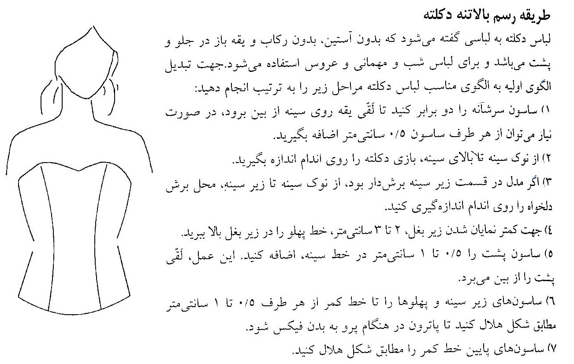

Slide 4
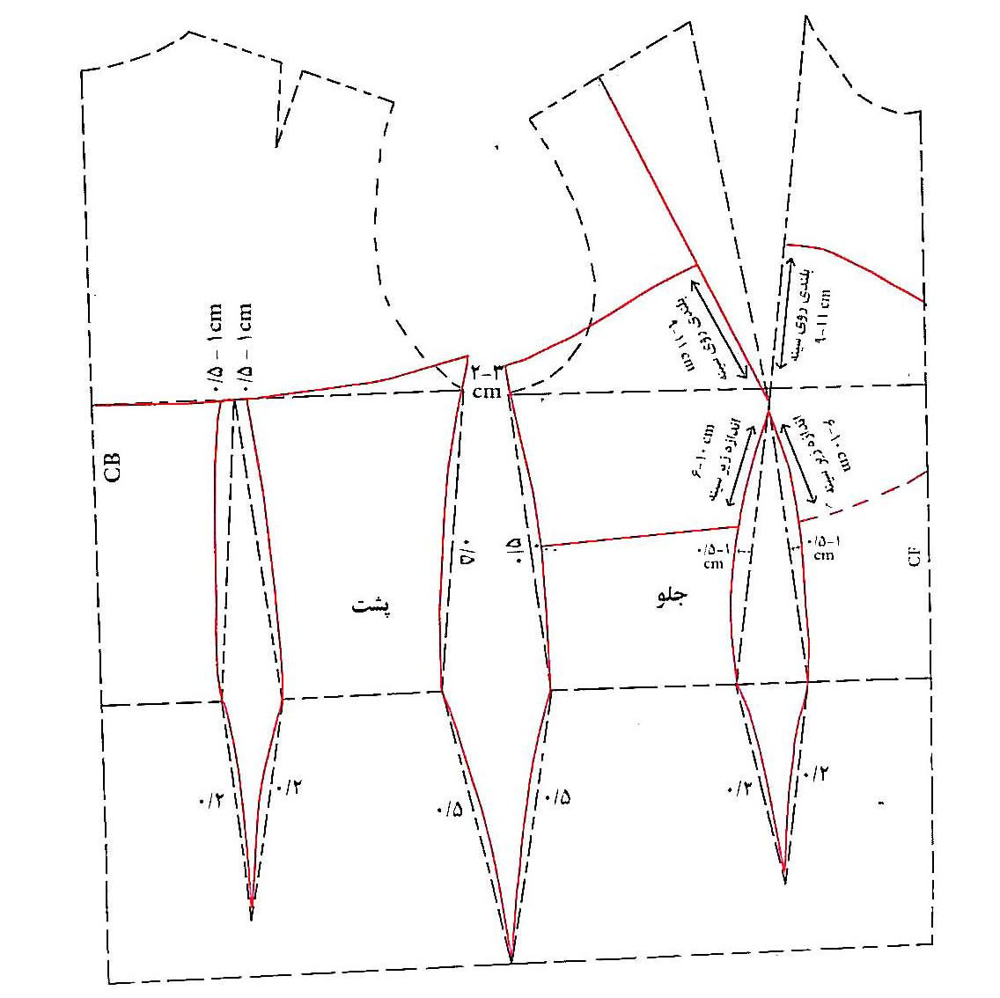

Slide 5
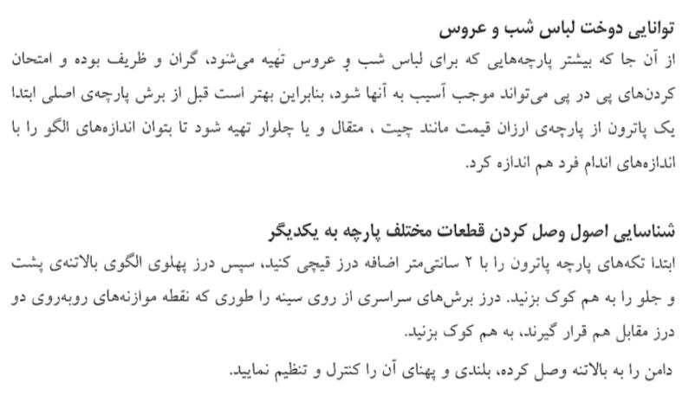

Slide 8
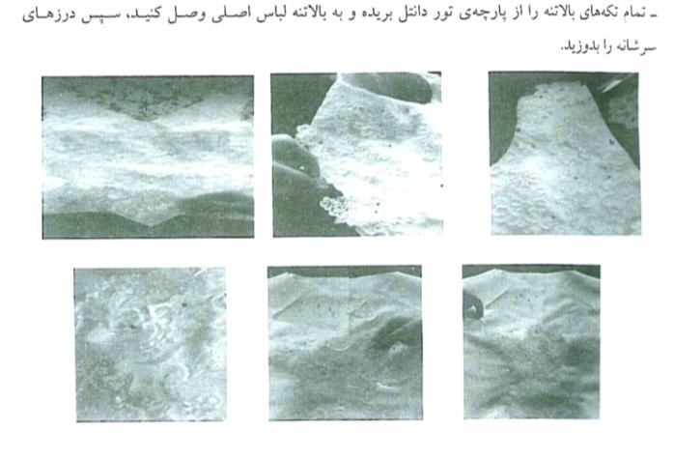

Slide 9
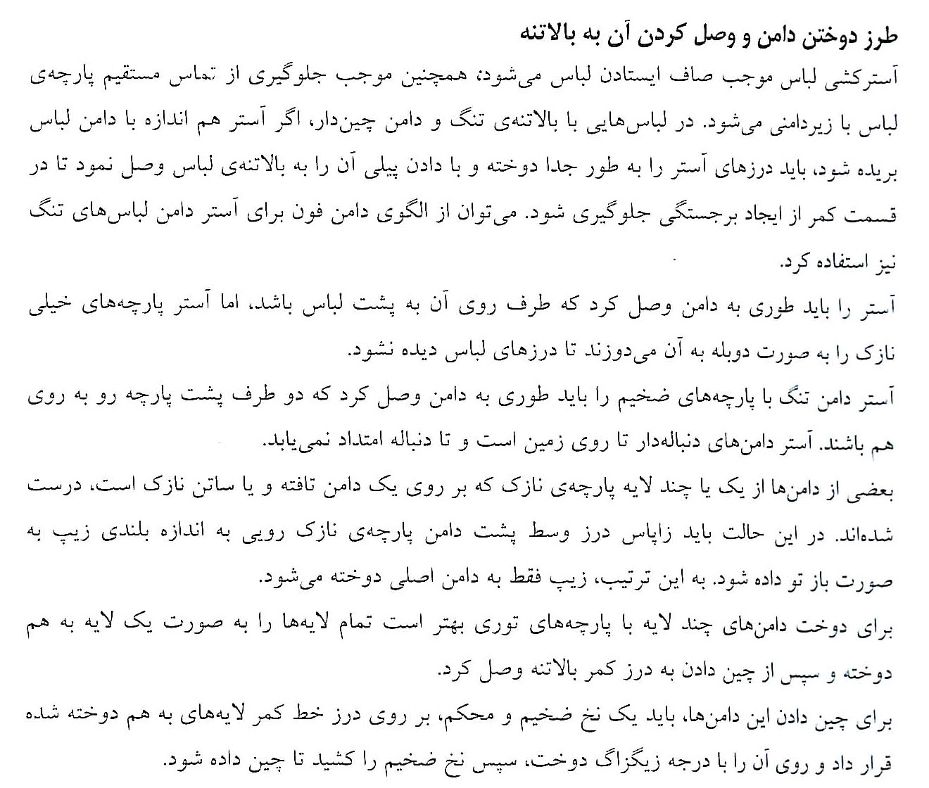

Slide 10
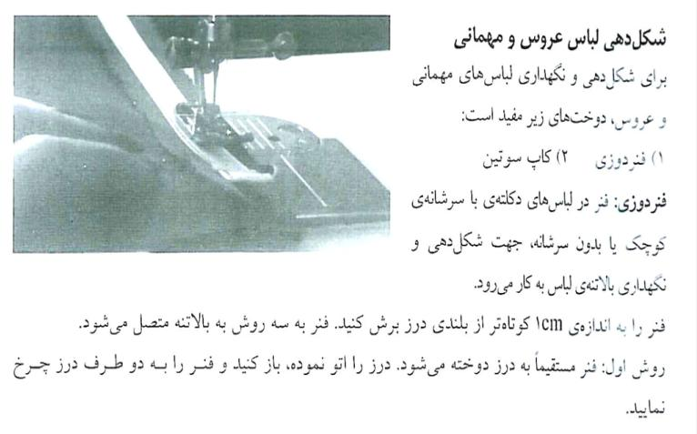

Slide 11
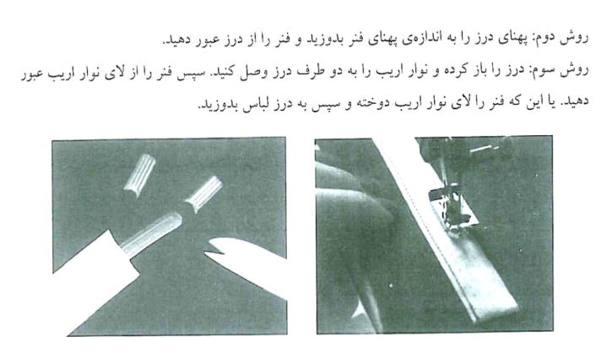

Slide 12
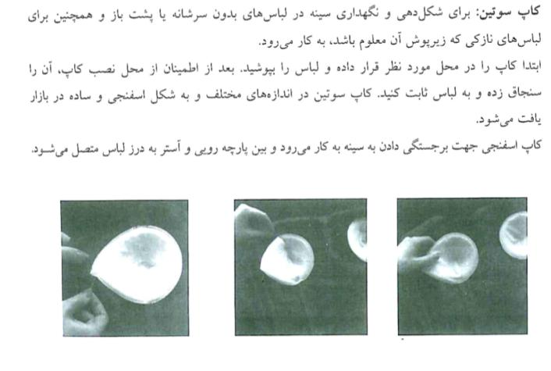

Slide 13
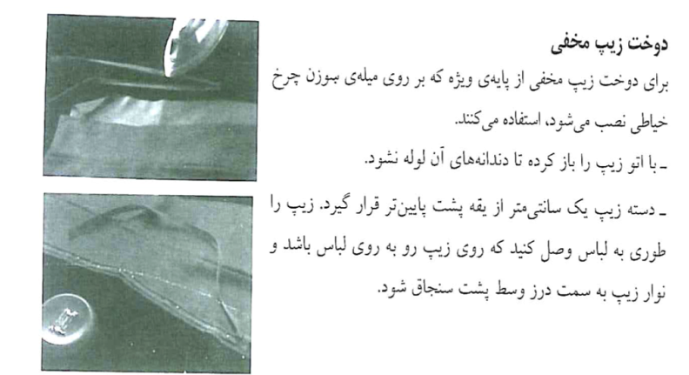

Slide 16
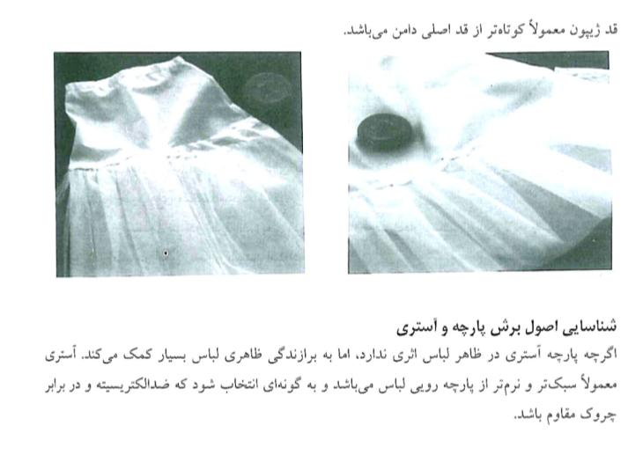

Slide 17
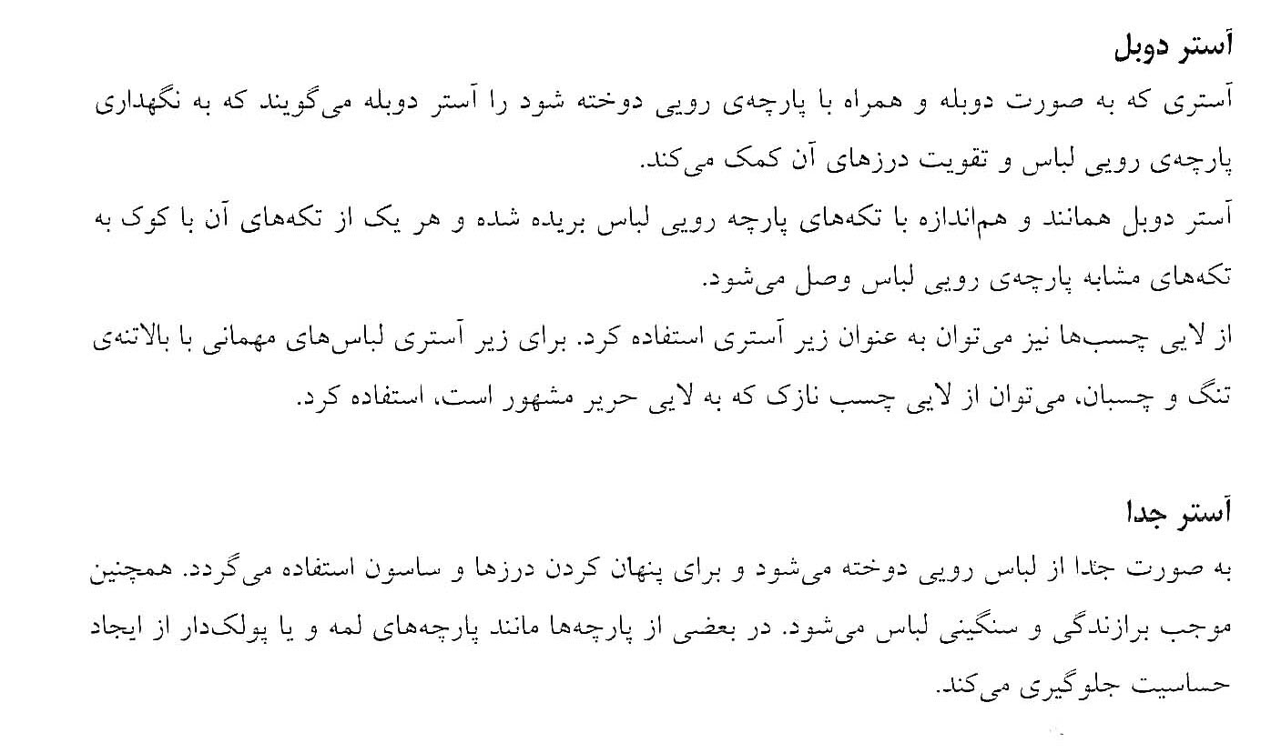

Slide 18
تشكر:
جناب ﺁقاي دكتر سيروس شميلي
جناب ﺁقاي دكتر علي اميني
سركار خانم دكتر شهربانو عريان
جناب ﺁقاي دكتر نصرالله رستگار پوياني
سركار خانم دكتر كاشانيان
جناب ﺁقاي دكتر بيدمشكي پور
جناب ﺁقاي دكتر شريفي
و كليه دوستان و كساني كه در اين تحقيق مرا ياري نمودند
Thanks

